Slide 1
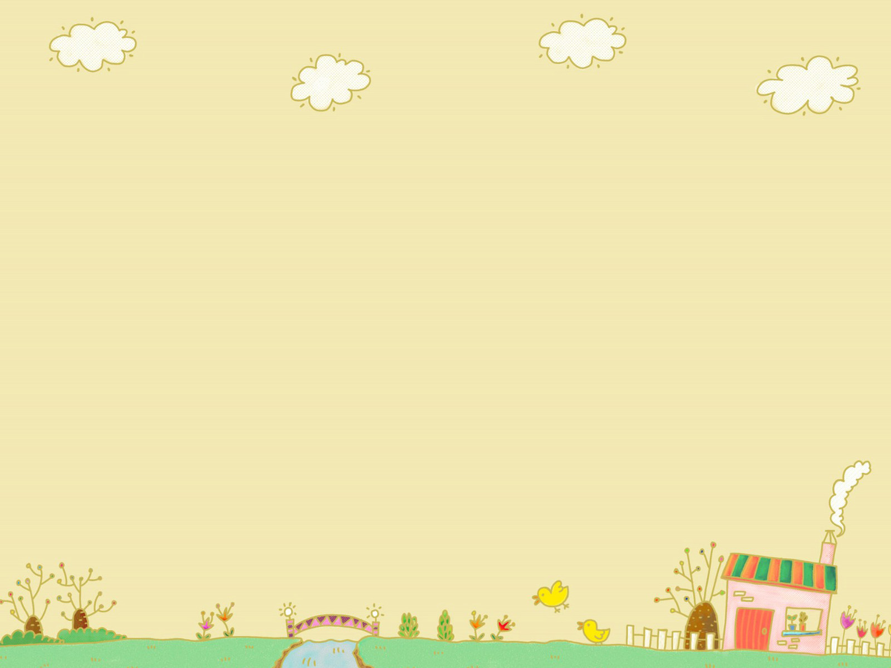
Mĩ Thuật 5
Chủ đề 9
Trang phục em yêu thích
( Tiết 1+2)

Slide 2

Chào mừng các con
học sinh
Mĩ Thuật 5
Giáo viên : Nguyễn Thị Kiều Anh
Trường tiểu học Phương Liệt

Slide 3
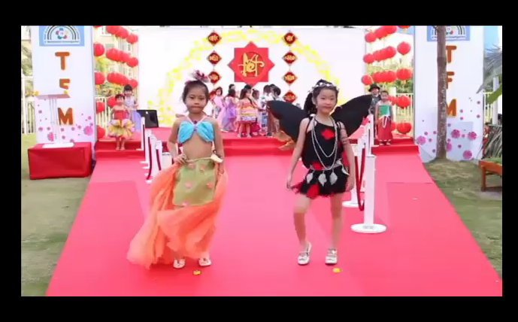

Slide 4

Mĩ Thuật 5
Chủ đề 9
Trang phục em yêu thích
( Tiết 1+2)

Slide 5

Mục tiêu
Học sinh cần đạt được:
Nhận biết được đặc điểm của một số trang phục quen thuộc .
Biết cách tạo hình trang phục bằng hình thức vẽ, xé, cắt dán, kết hợp với các chất liệu khác theo ý thích.
Giới thiệu, nhận xét và nêu được cảm nhận về sản phẩm của mình.

Slide 6

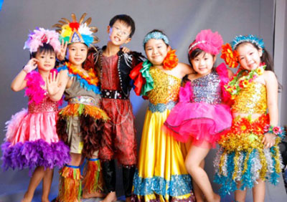
HOẠT ĐỘNG 1
Tìm hiểu

Slide 7
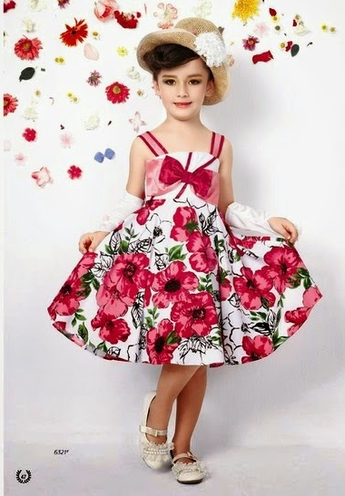
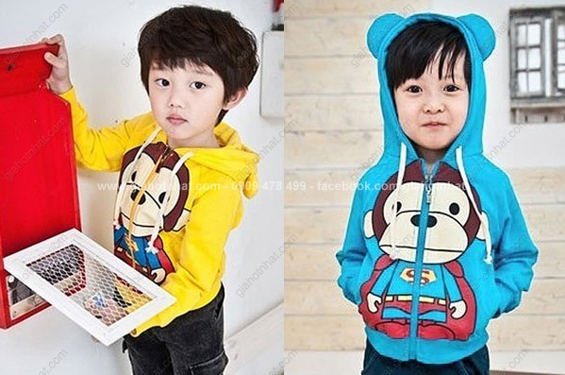
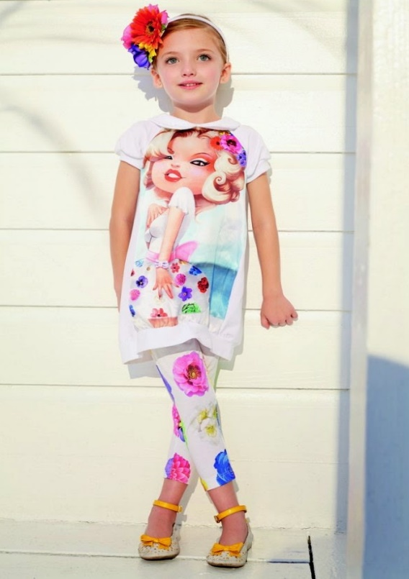
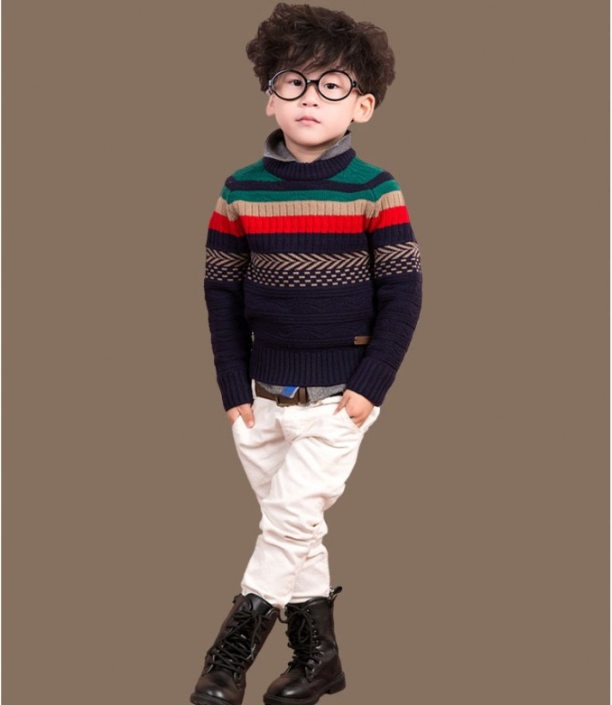
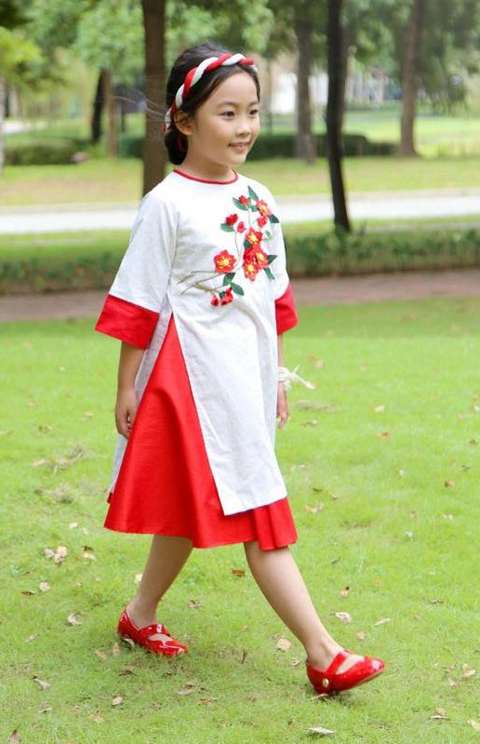
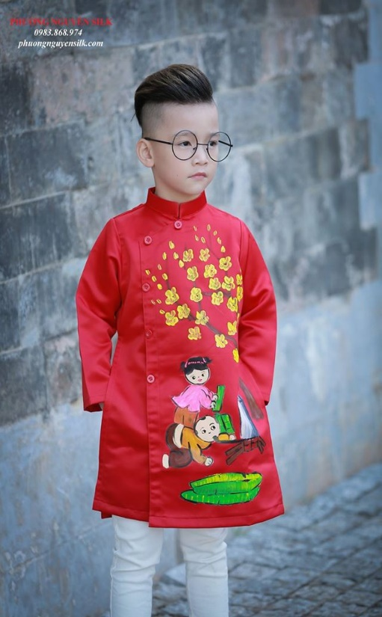
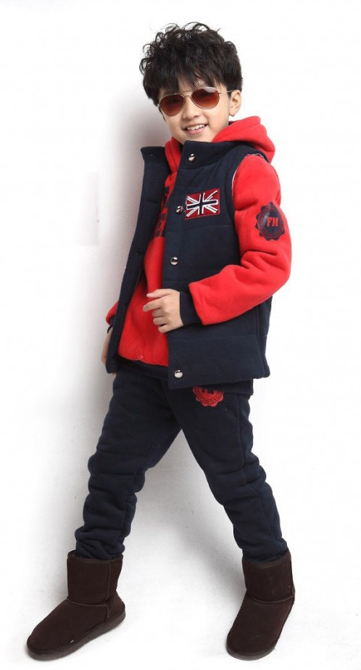

Slide 8
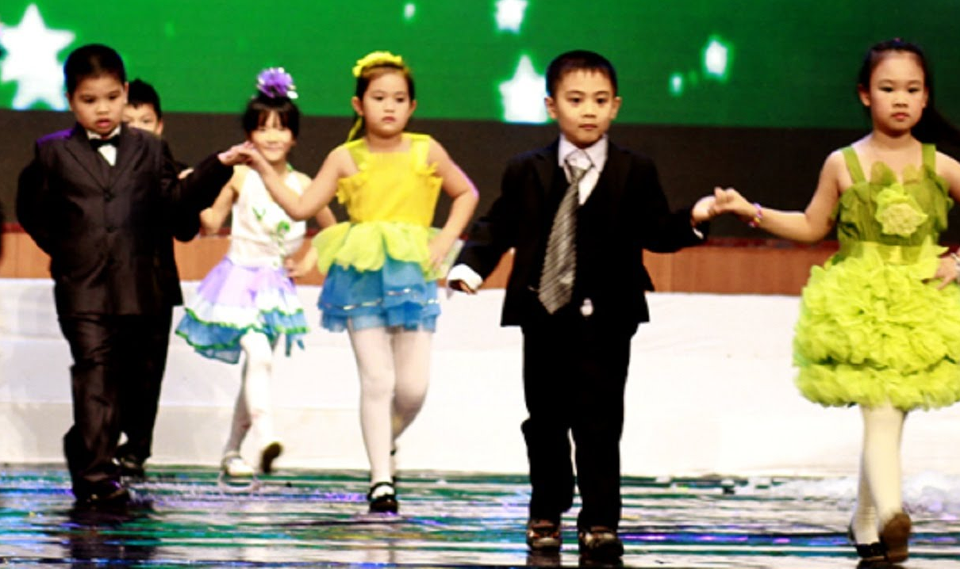

Slide 9
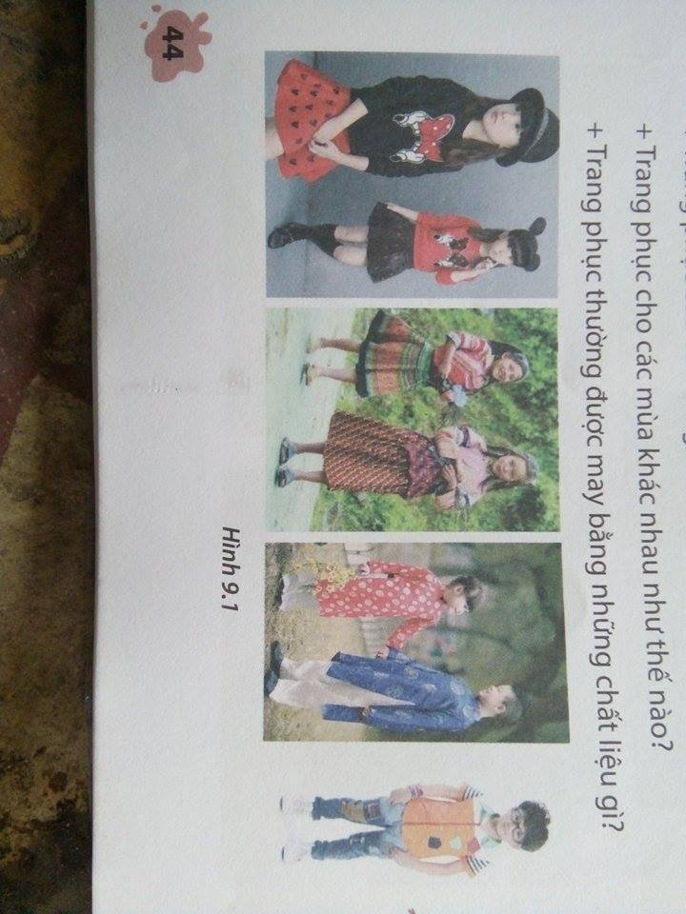
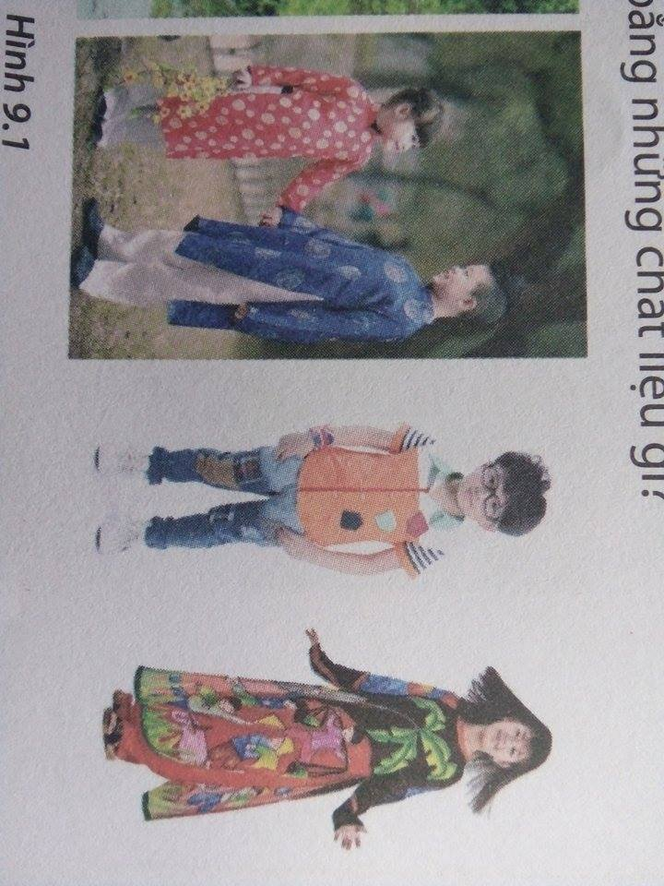
Câu hỏi
? Các bạn nhỏ mặc những trang phục gì?
? Trên trang phục có những họa tiết gì? Màu sắc như thế nào?
? Trang phục của các vùng miền khác nhau như thế nào?
? Trang phục cho các mùa khác nhau như thế nào?
? Trang phục thường được may bằng chất liệu gì?

Slide 10
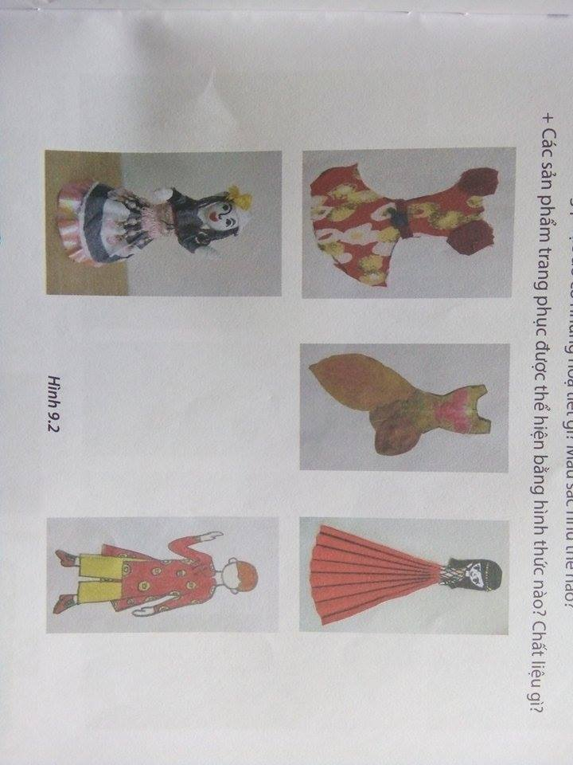

Slide 11
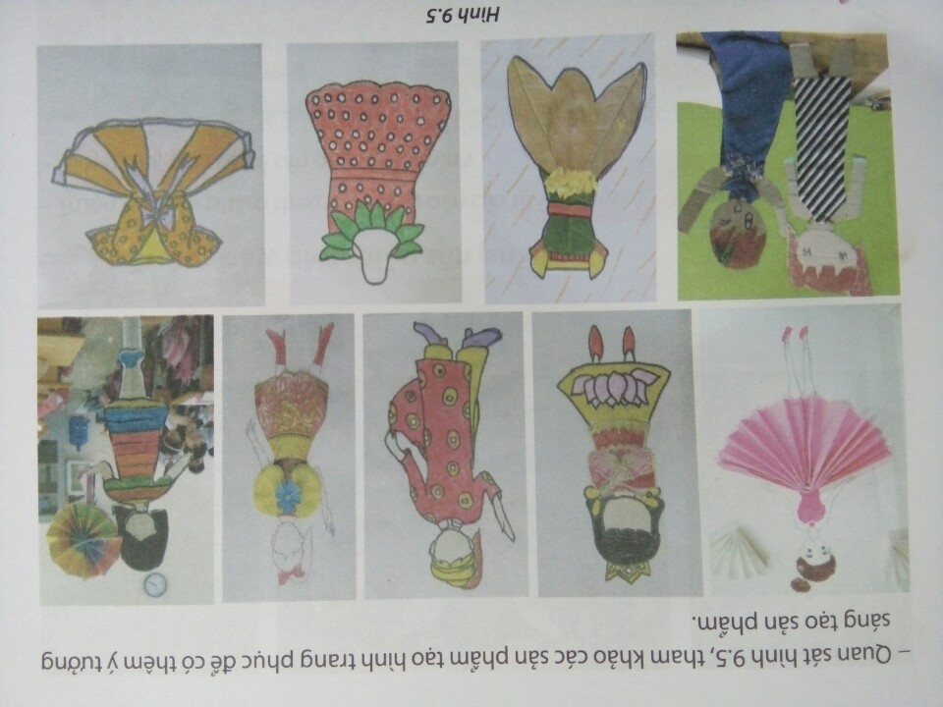

Slide 12
GHI NHỚ
Trang phục bao gồm áo,quần,váy,mũ ,khăn…..thường được may bằng các chất liệu như vải,len,dạ….
Trang phục ở mỗi vùng,miền có kiểu dáng,màu sắc và họa tiết trang trí khác nhau.
Có thể tạo sản phẩm trang phục bằng nhiều hình thức,chất liệu khác nhau.Khi tạo dáng và trang trí trang phục cần chú ý:
Phù hợp với đối tượng sử dụng là nam hay nữ.
Phù hợp với độ tuổi.
Phù hợp với hoàn cảnh,thời tiết.

Slide 13
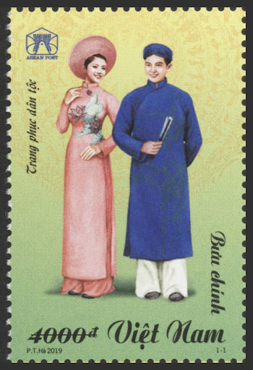
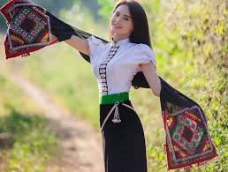

Slide 14
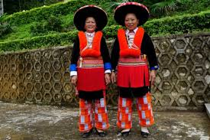
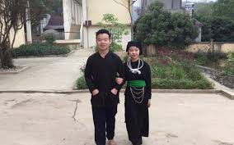
Dân tộc Nùng
Dân tộc Dao

Slide 15
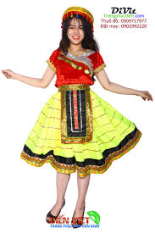
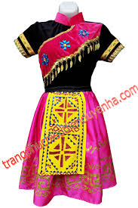
Trang phục H’Mông

Slide 16
HOẠT ĐỘNG 2
Hướng dẫn thực hiện

Slide 21



Slide 22





Slide 23
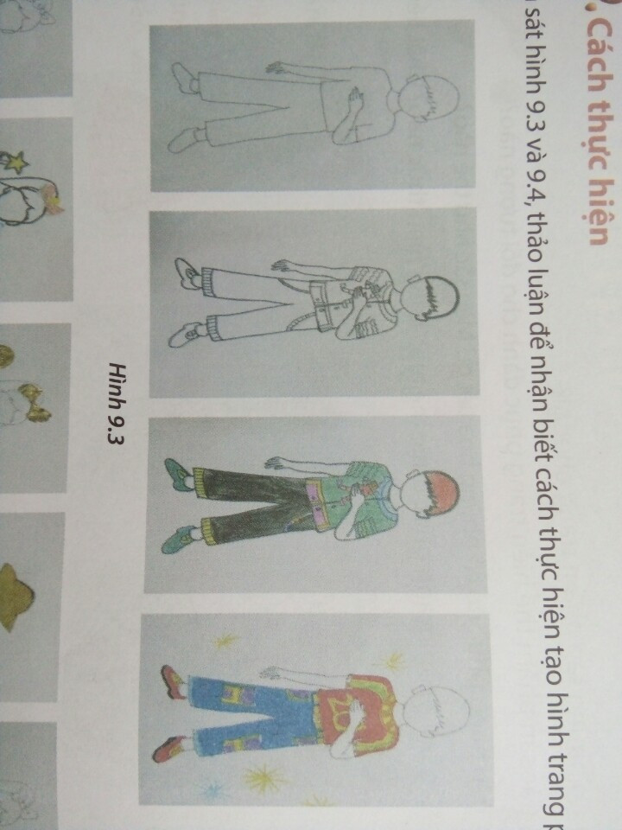
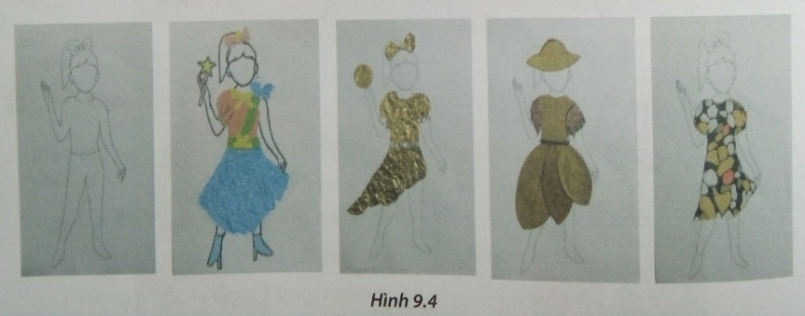

Slide 24
Ghi nhớ
+ Vẽ dáng người
+ Dựa vào dáng người để tạo dáng trang phục.
+ Trang trí trang phục bằng màu sắc và họa tiết(họa tiết có thể là hình hoa, lá,các con vật,các đường nét trang trí,…).
Có thể sử dụng các chất liệu khác nhau để cắt dán và trang trí cho sản phẩm tạo hình.

Slide 25
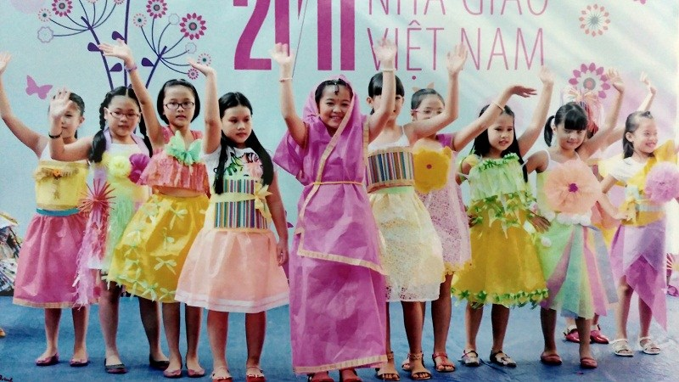

Slide 26
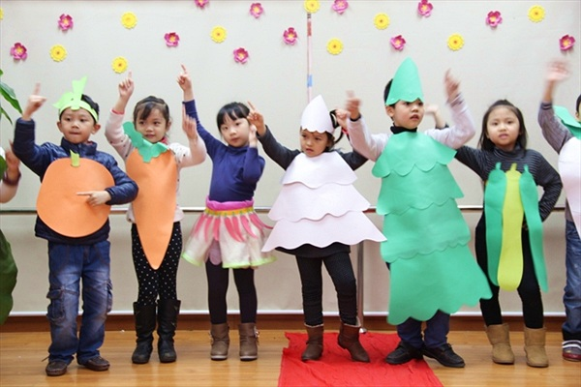

Slide 27
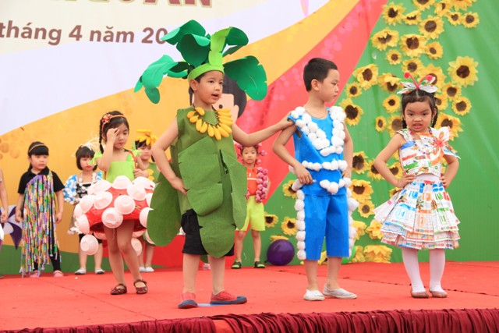

Slide 28
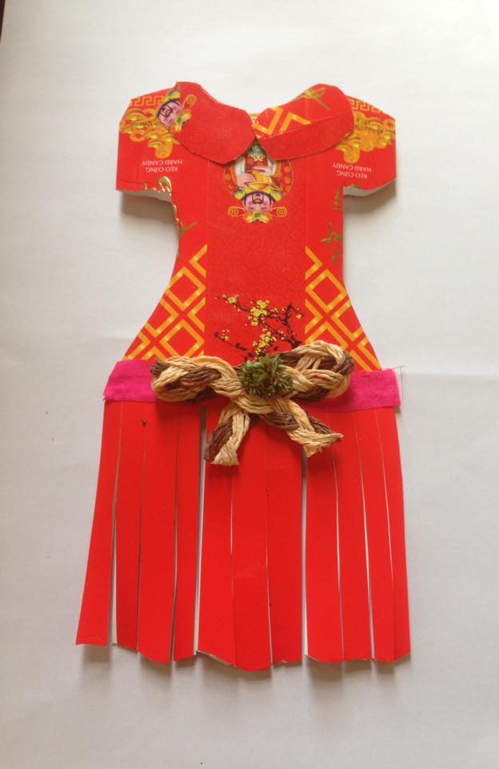
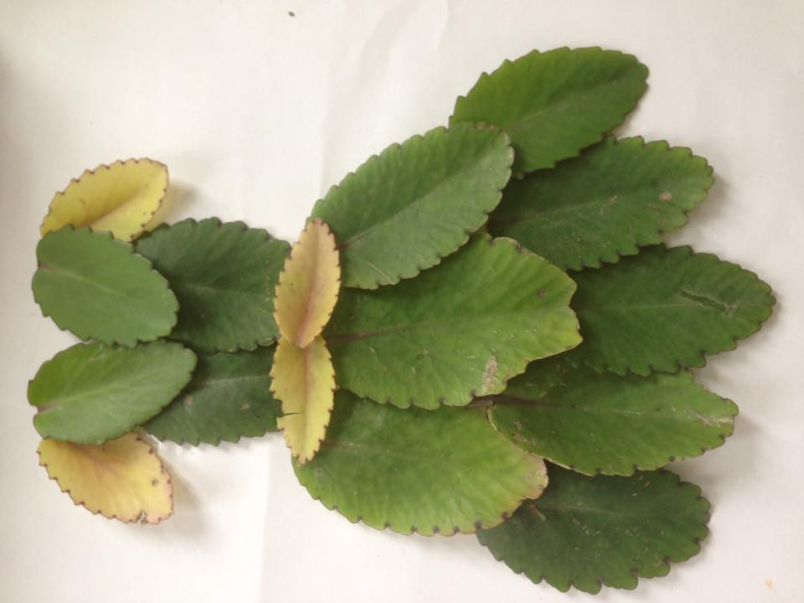

Slide 29
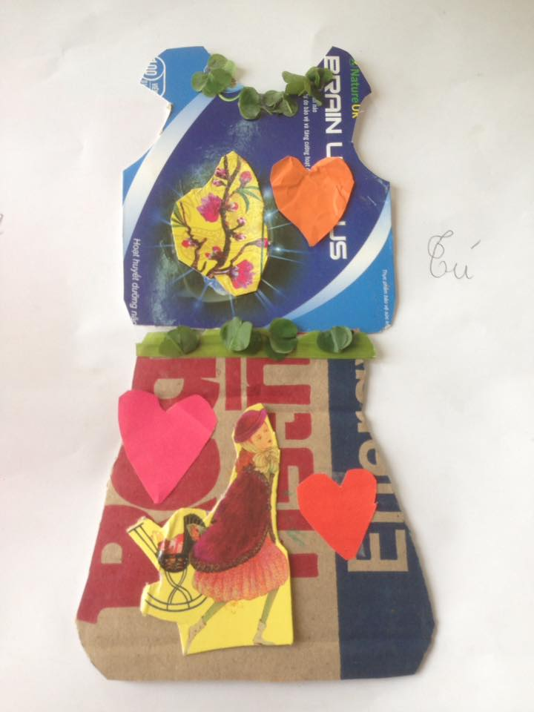
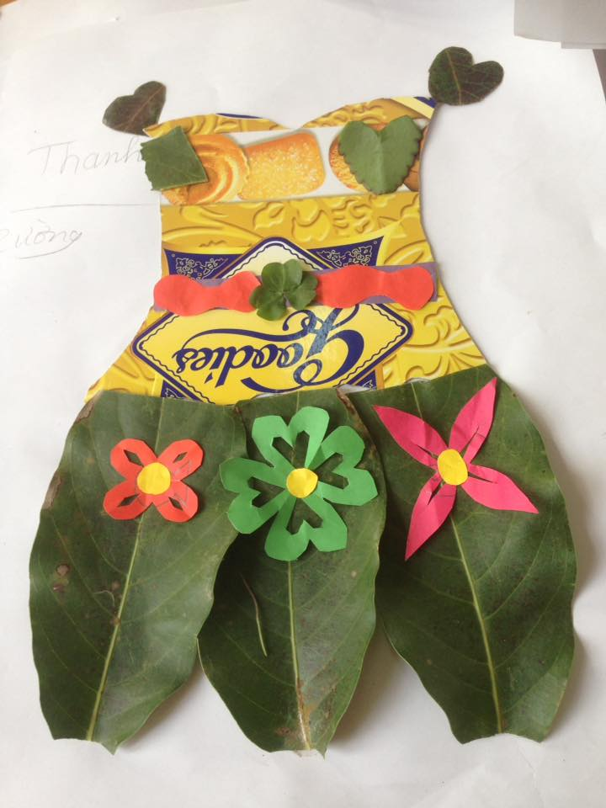

Slide 30
HOẠT ĐỘNG 3
Thực hành

Slide 31
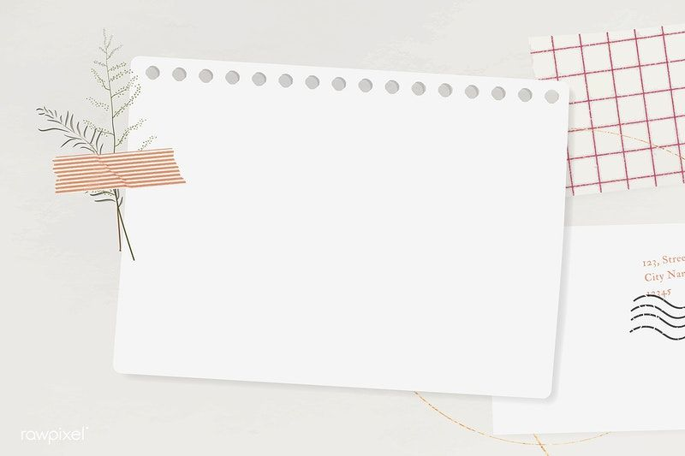
Dặn dò
1.Vẽ dáng người và thiết kế trang phục theo ý thích.
2. Nhờ bố mẹ chụp gửi cho cô vào đường link GG Form cô đã gửi về nhóm lớp.

Slide 32
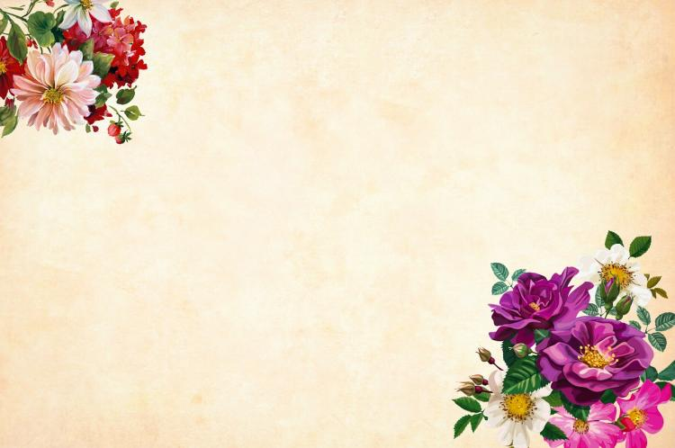
Chúc các con
mạnh khỏe!

